Slide 1
Öğrenci Ders
Kayıt Sistemi
-Web tabanlı programlama dersi-
-Final projesi-
Can Önen
1191602016

Slide 2
PROJENİN AMACI
Bu proje öğrencilerin sisteme kendi numara ve şifreleriyle
girip ilgili dersleri seçmesine olanak sağlar.
Projeden beklenenler
- Öğrenci sisteme kendi parolasıyla girebilmeli
- Profil bilgilerini görebilmeli
- Alabileceği dersleri görebilmeli
- Ve bu dersleri seçebilmeli
- Seçimlerini kayıt edebilmeli

Slide 3
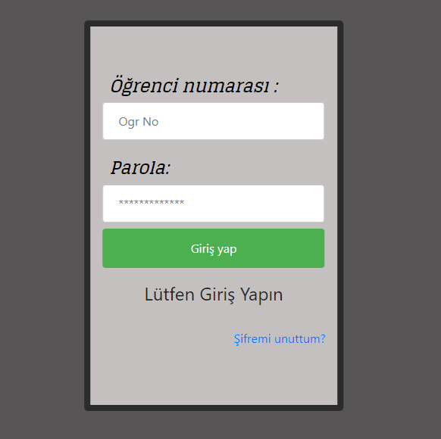
Login ekranı yandaki gibidir.
Bu ekranda kullanıcı hesabı doğru girerse sisteme girebilir , yanlış girerse
Kullanıcı hatası veya parola hatası verir.

Slide 4
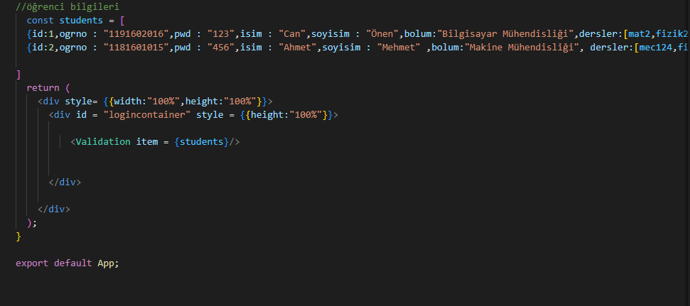
Öğrenci bilgileri students adındaki liste de tutulur, sisteme girmeyi sağlayan Validation componenti burada çağırılır.

Slide 5
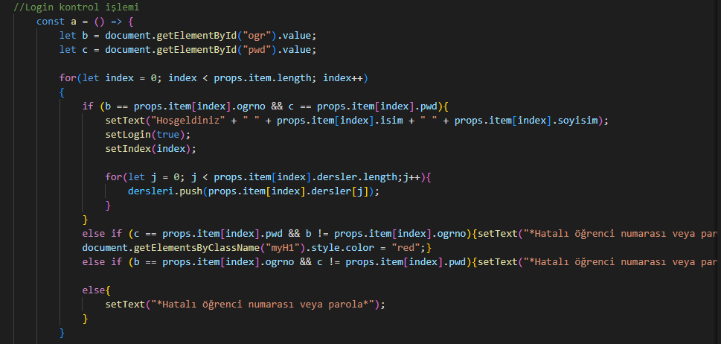

Slide 6
Use State ile isLogin değişkeni , giriş yapıldığında isLogin değişkeni True olur.
Bu sayede Userinterface component çağrılır ve sisteme giriş yapılır.

Slide 7
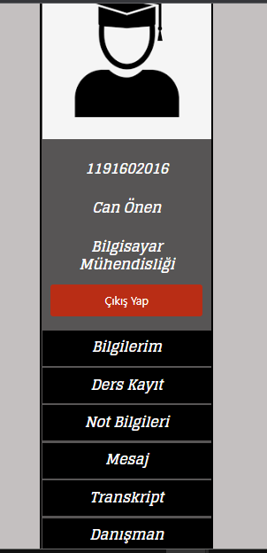
User interface resimdeki gibidir.
Öğrencinin numarası,
Ismi ,soyismi ve bölümü gözükmektedir.
Ayrıca çıkış yaparak ana menüye dönebilir.
Ders kayıta basarak Kayıt sayfasına ulaşabilir.

Slide 8
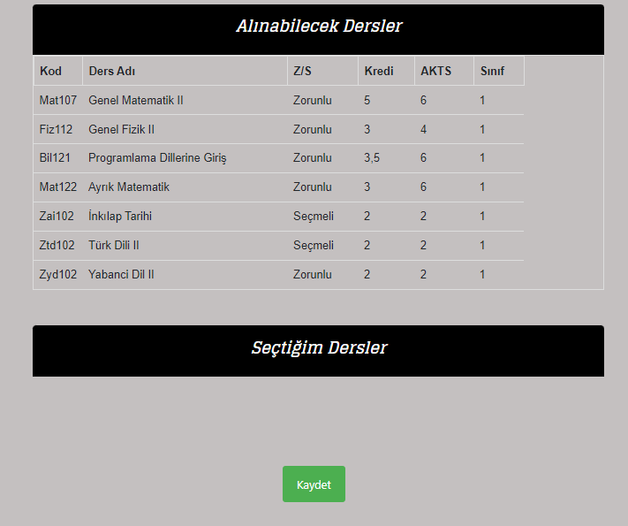

Slide 9
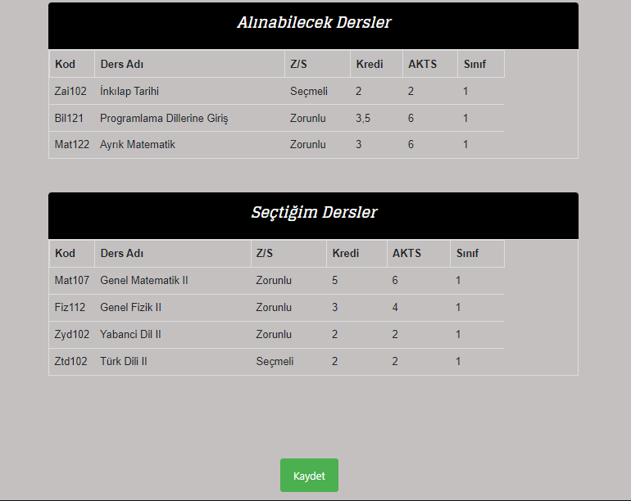

Slide 10
